Slide 1
【資料３】
大阪府におけるアレルギー疾患対策の現状
（３）医療体制の確保に関する取組

Slide 2
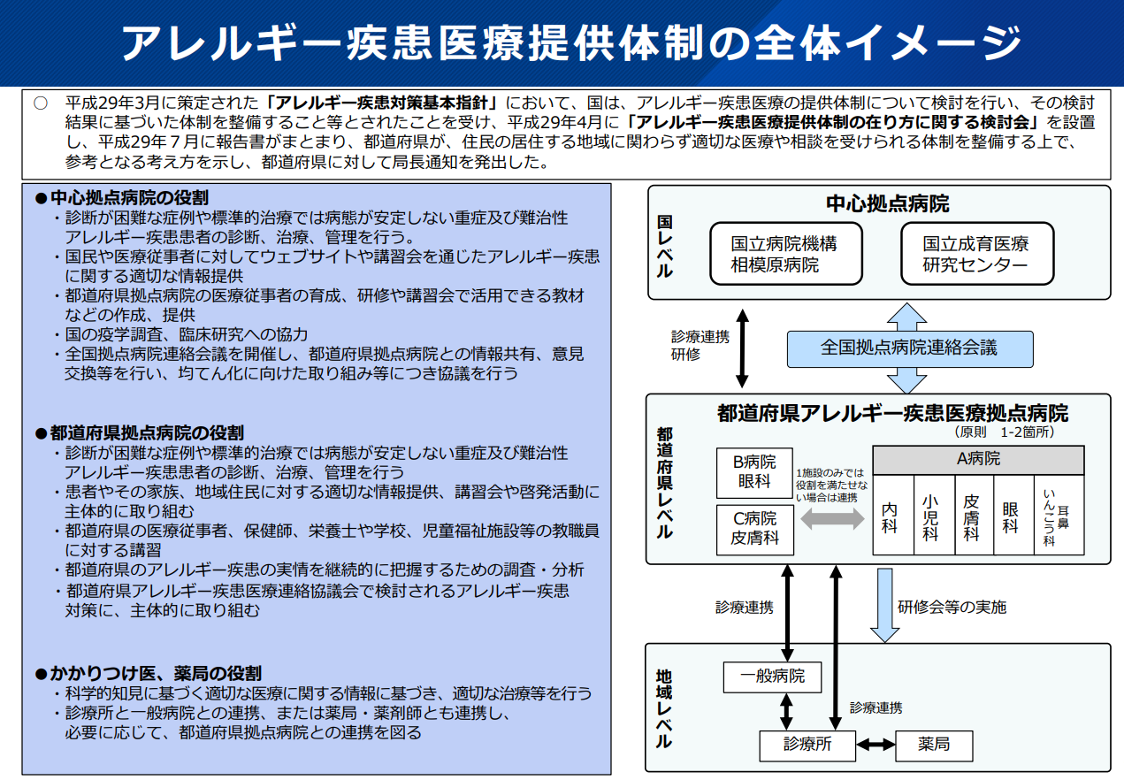
医療体制の確保に関する取組
厚生労働省_第19回アレルギー疾患対策推進協議会（R7.9.3）_事務局提出資料より抜粋

Slide 3
医療体制の確保に係る取組の状況
● 拠点病院及び協力病院の選定
（選定状況、役割などについて4～5頁）
● 「大阪府アレルギー疾患医療病院連絡会議」
▶ 拠点病院・協力病院の各担当、府担当者を交えた会議
▶ 医療体制などについて議論、検討
（主な内容）
・各拠点・協力病院の取組状況報告（専門的な検査の実施状況・国のモデル事業実施報告など）
・課題の共有（小児から成人への移行など）
・地域の医療機関との連携に繋がり、専門医でない方も巻き込むことが出来る取組の検討
▶ 会議での議論を踏まえ、連携推進の一つの手法として「勉強会」をR6から開催
● 「連携推進のための勉強会」（詳細について6～9頁）
▶ 症例の検討等を通じて課題の共有や連携の推進を図る
・R６.６.２１ 対象 ： 拠点病院・協力病院
・R７.３.１９ 対象 ： 一般病院・診療所
・R８.１.１４ 対象 ： 一般病院・診療所
⇒ 「勉強会」の開催状況も踏まえながら、
引き続き、「病院連絡会議」において、必要な取組を検討・実施

Slide 4
大阪府アレルギー疾患医療拠点病院・連携協力病院
令和8年2月1日時点
（医療圏） | 大阪府アレルギー疾患医療拠点病院 | 大阪府アレルギー疾患医療連携協力病院
豊能 | － | －
三島 | － | 大阪医科薬科大学病院（高槻市） 高槻赤十字病院（高槻市）
北河内 | 関西医科大学附属病院（枚方市） | 関西医科大学総合医療センター（守口市）
中河内 | － | 八尾市民病院（八尾市）
南河内 | 大阪はびきの医療センター（羽曳野市） | －
泉州 | － | 市立岸和田市民病院（岸和田市）
堺市 | 近畿大学病院（南区） | －
大阪市 | 大阪赤十字病院（天王寺区） | 北野病院（北区） 大阪府済生会中津病院（北区） 住友病院（北区） （独）地域医療機能推進機構大阪病院（福島区） 大阪急性期・総合医療センター（住吉区）

Slide 5
大阪府アレルギー疾患医療拠点病院・連携協力病院の役割
大阪府アレルギー疾患医療拠点病院等選定基準・要綱を基に整理
 | 大阪府アレルギー疾患医療拠点病院 | 大阪府アレルギー疾患医療連携協力病院
 | 府のアレルギー疾患対策の中心的役割を担い、以下の事業を府と協力して実施 | 拠点病院、府と連携し、以下の事業を実施
①診療 | ・各診療科が連携して、診断が困難な症例や標準的治療では病態が安定化しない重症及び難治性アレルギー疾患患者に対し診断・治療・管理を実施 ・その他、複数診療科での症例検討会、患者に対するスキンケア指導・治療薬の服薬指導・栄養指導の実施、エピペン講習会の実施 | ・特定の診療科において、拠点病院と連携して、診断が困難な症例や標準的治療では病態が安定化しない重症及び難治性アレルギー疾患患者に対し診断・治療・管理を実施
➁情報提供 | ・患者、家族に対する講演会の定期的な実施 ・府、市町村等と連携した普及・啓発事業の実施 ・地域医療機関に対する情報提供 ・広告媒体を通じた普及・啓発・情報提供 | ・拠点病院が行う患者、家族に対する講演会への、参画・協力 ・拠点病院が府や市町村等と連携して実施する普及・啓発事業への、参画・協力 ・地域医療機関に対する情報提供 ・広告媒体を通じた普及・啓発・情報提供
③人材育成 | 医療従事者、保健師、栄養士、学校・児童福祉施設職員などに対する研修や講習の実施 | 拠点病院が実施する、医療従事者、保健師、栄養士、学校・児童福祉施設職員などに対する研修への参画、協力
④研究 | 府におけるアレルギー疾患の実情把握のための調査・分析、全国的な疫学調査等への協力 | 府におけるアレルギー疾患の実情把握のための調査・分析、全国的な疫学調査等への協力
⑤その他 | ・学校や児童福祉施設等が抱えるアレルギー疾患に関する諸問題に対し、市町村教委や市町村関係部署に対する、医学的見地からの助言・支援 | ・学校や児童福祉施設等が抱えるアレルギー疾患に関する諸問題に対し、市町村教委や市町村関係部署に対する、医学的見地からの助言・支援

Slide 6
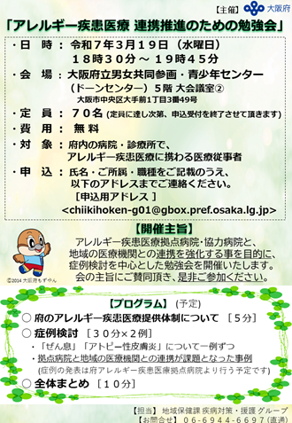
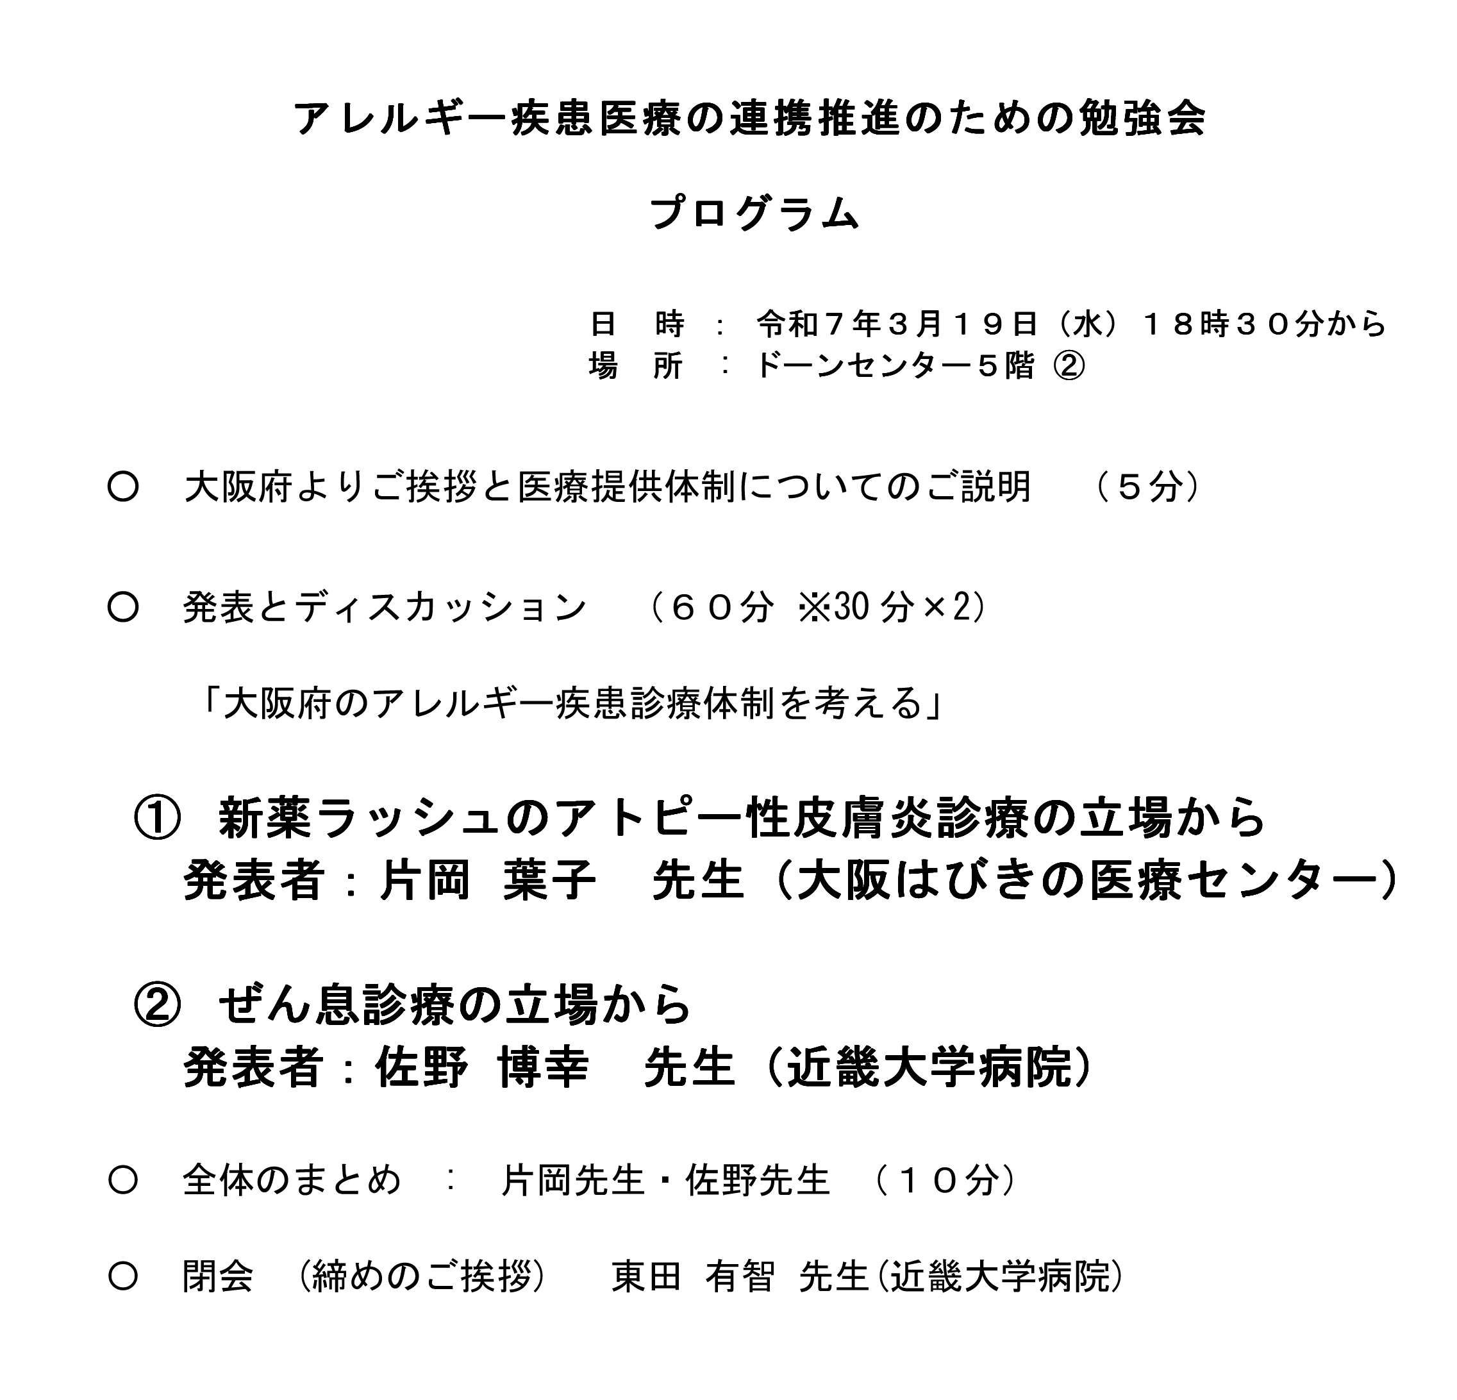
連携推進のための勉強会の開催状況1-1
【参考】R7.3.19実施分 プログラム・チラシ
○実施については、R7.2.19の「府アレルギー疾患対策連絡会議」で事前報告の上、周知への協力を依頼
○医師会等の各職能団体やアレルギー協会関西支部の協力により、チラシ電子データを展開し、周知(R7.2〜3月)

Slide 7
連携推進のための勉強会の開催状況1-2
【参考】R7.3.19実施分 参加状況・ご意見等
○事前申込者数/職種等内訳
・合計：１１０名（一般病院・診療所：72名 / 拠点・協力病院：38名）
・職種別：医師71名 歯科医師22名 看護師11名 薬剤師 3名 その他3名
○当日参加者数
・合計約８０名（会場約３０名 / WEB約５０名）
○事後アンケート回答 （回答数20名/一般病院・診療所からの申込者72名に回答依頼）
・学会専門医数（一般病院・診療所のうち）：２名
・PAE等認定者数：０名
・主なご意見
▶紹介に関するもの：「紹介する線引き難しい」「対応可能な疾患・年齢の情報提供が欲しい」
▶今後の取組について：「まずは回数を重ねることが必要」「勉強会等の定期的開催が必要」
▶その他：「最新の治療法の情報提供が欲しい」
「多職種連携が必要（病院と地域の調剤薬局など）」

Slide 8
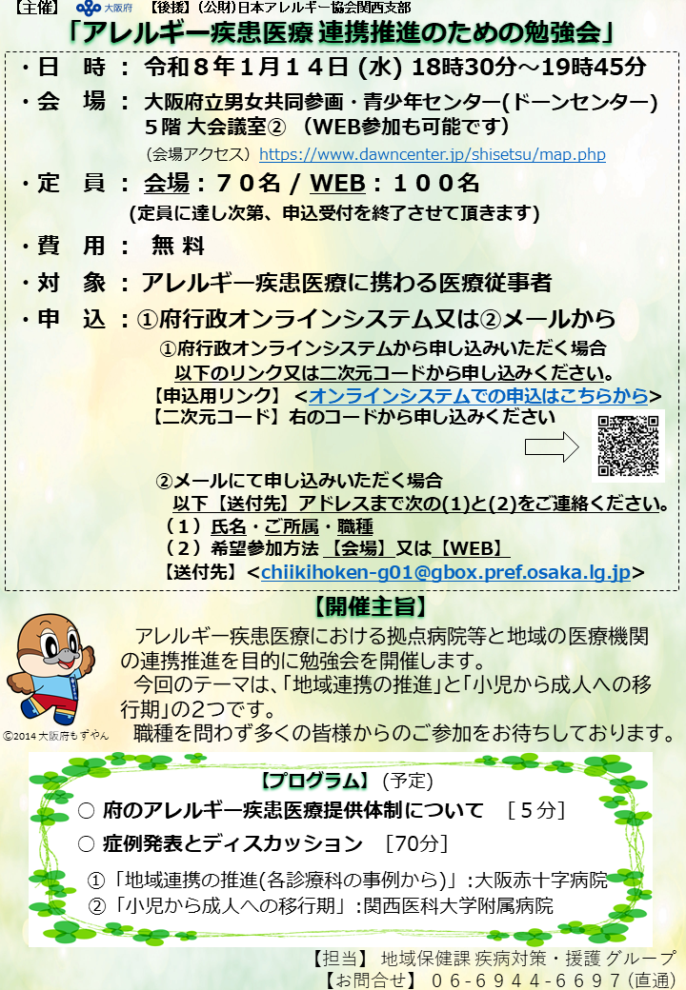
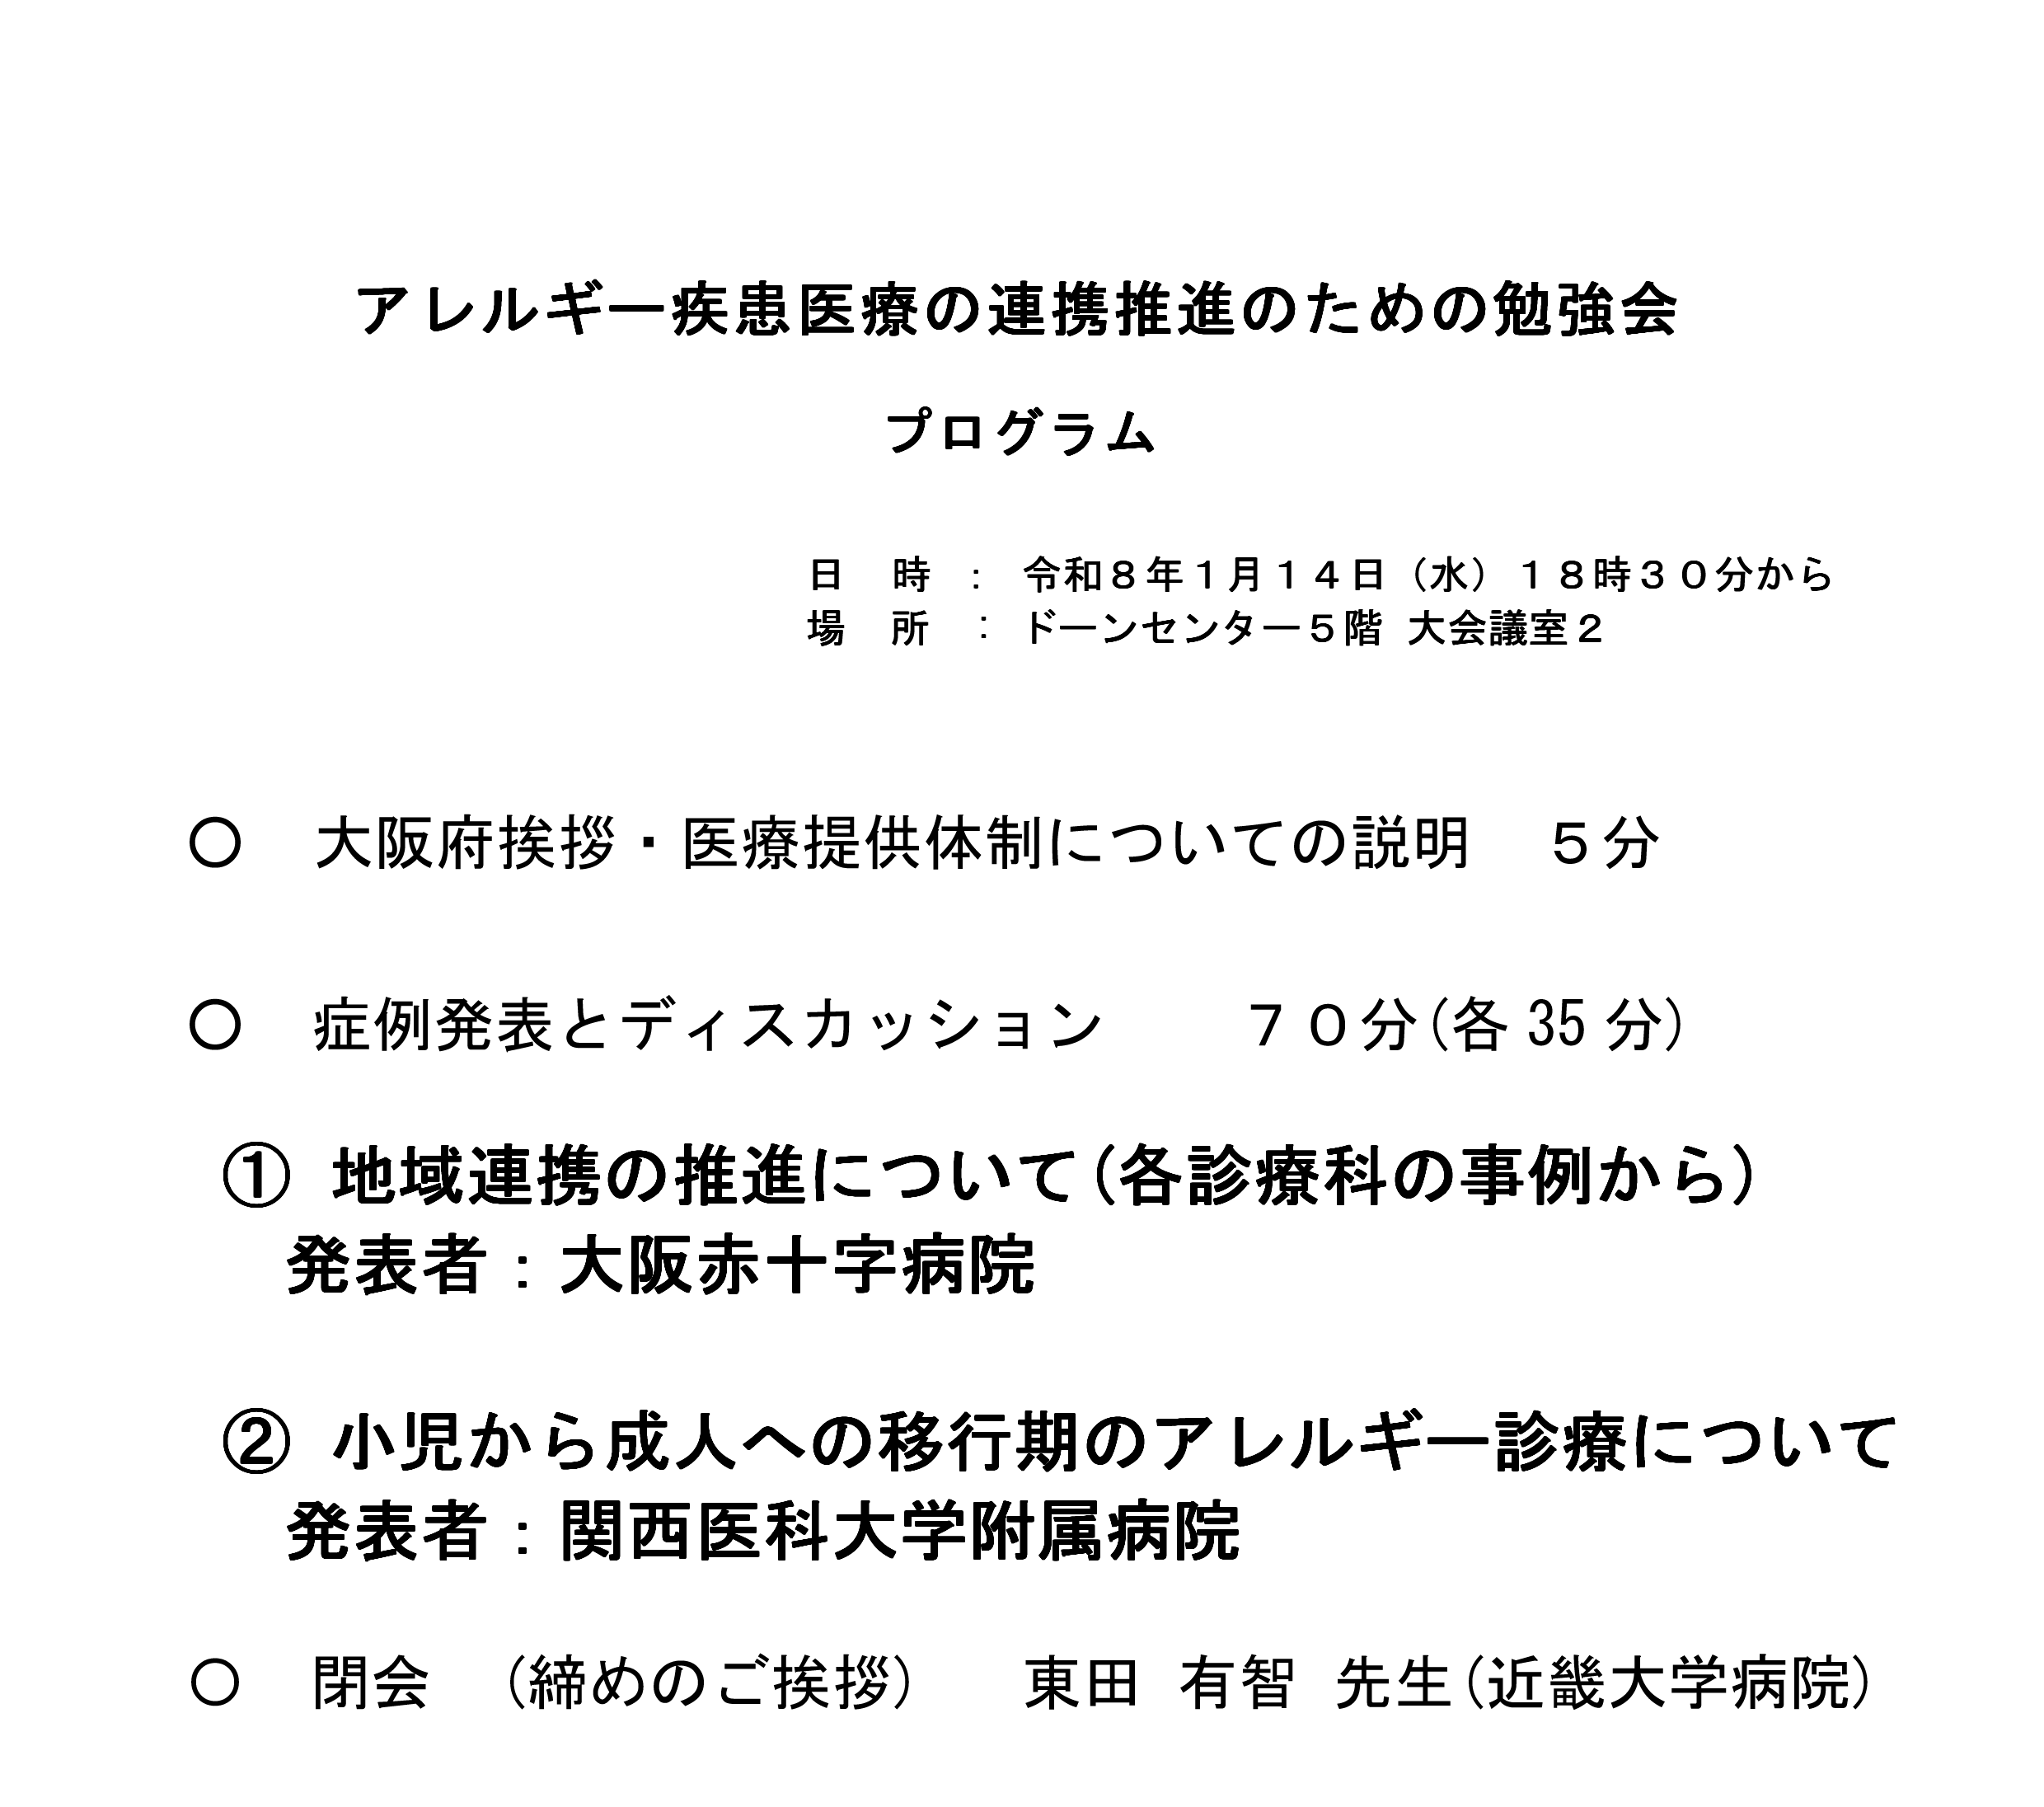
連携推進のための勉強会の開催状況2-1
【参考】R8.1.14実施分 プログラム・チラシ
○拠点病院・協力病院連絡会議（R7.9.5）での議論を踏まえ、テーマ等を決定
○医師会等の各職能団体やアレルギー協会関西支部の協力により、チラシ電子データを展開し、周知(R7.12月～)

Slide 9
連携推進のための勉強会の開催状況2-2
【参考】R8.1.14実施分 参加状況・ご意見等
○事前申込者数/職種等内訳
・合計：117名（一般病院・診療所など：80名 / 拠点・協力病院：37名）
・職種別：医師59名 歯科医師14名 看護師12名 薬剤師6名 その他11名 不明15名
○当日参加者数
・合計約８５名（会場約２０名 / WEB約６５名）
○事後アンケート回答 （回答数19名/一般病院・診療所からの申込者80名に回答依頼）
・学会専門医数（一般病院・診療所のうち）：１名
・PAE等認定者数：１名
・主なご意見
▶今後の取組について
「定期的な研修会などの開催が必要」,「専門医ではない方も巻き込む必要がある」
「様々な診療科の内容をテーマにして研修などを行ってほしい」
「診療情報についてチャット等で即時的にやりとりできる仕組みがあるとよいのでは」
「難治性の患者へ、診療所でも安全に新薬などを使える仕組みがあるとよいのでは」
▶課題など
「歯科関係者として食物アレルギーにどのように関わっていけるか」
「行政からも含めて患者に対する普及啓発も必要」
「保険算定も含めて、積極的に経口負荷試験が実施できる制度が必要」

